Slide 1


ORDINE AVVOCATI ROMA
15 febbraio 2021
DAVIDE ROSSETTI
1

Slide 2





Amministratori e organi di controllo – Meccanismi di allerta
Art. 2086 cc: L’imprenditore, che operi in forma societaria o collettiva, ha il dovere di istituire un assetto organizzativo, amministrativo e contabile adeguato alla natura e alle dimensioni dell’impresa, anche in funzione della rilevazione tempestiva della crisi dell’impresa e della perdita della continuità aziendale, nonché di attivarsi senza indugio per l’adozione e l’attuazione di uno degli strumenti previsti dall’ordinamento per il superamento della crisi e il recupero della continuità aziendale
Art. 14 dlgs 14/2019 (codice della crisi d’impresa e dell’insolvenza) Gli organi di controllo societari, il revisore contabile e la società di revisione, ciascuno nell’ambito delle proprie funzioni, hanno l’obbligo di verificare che l’organo amministrativo valuti costantemente, assumendo le conseguenti idonee iniziative, se l’assetto organizzativo dell’impresa è adeguato, se sussiste l’equilibrio economico finanziario e quale è il prevedibile andamento della gestione, nonché di segnalare immediatamente allo stesso organo amministrativo l’esistenza di
fondati indizi della crisi.
2

Slide 3



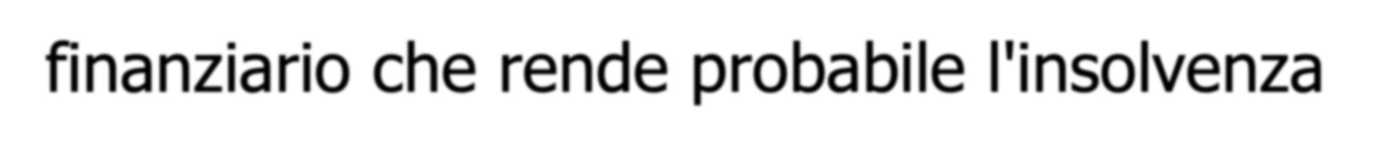
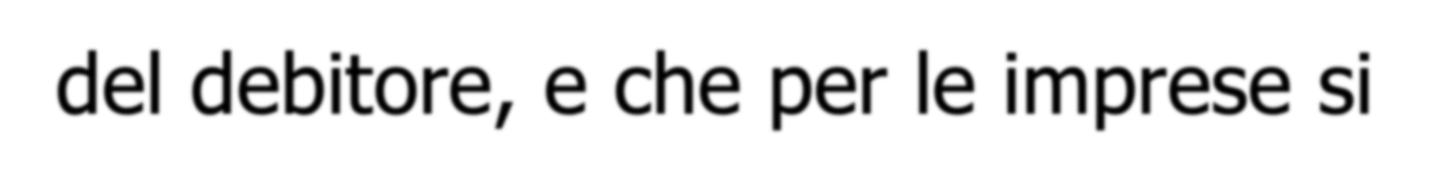
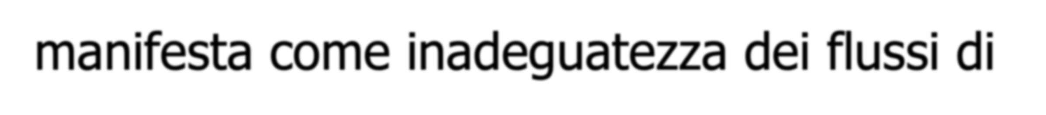
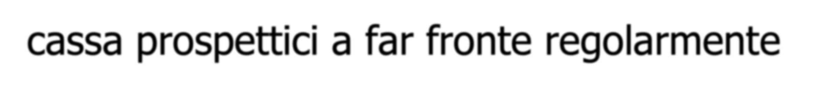






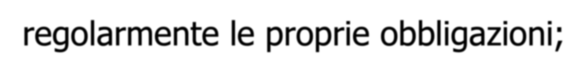

«crisi»: lo stato di squilibrio economico- finanziario che rende probabile l'insolvenza del debitore, e che per le imprese si manifesta come inadeguatezza dei flussi di cassa prospettici a far fronte regolarmente alle obbligazioni pianificate
«insolvenza»: lo stato del debitore che si manifesta con inadempimenti od altri fatti esteriori, i quali dimostrino che il debitore non è più in grado di soddisfare regolarmente le proprie obbligazioni;
3

Slide 4



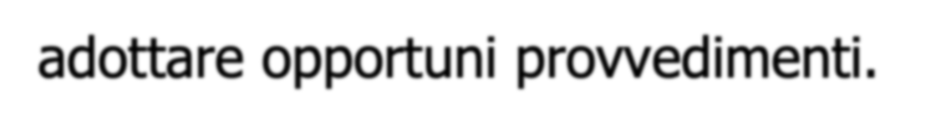
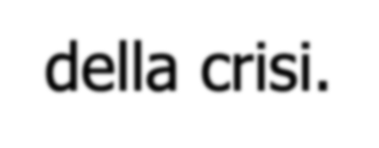

Principi di comportamento del collegio sindacale
Norma 11.1. vigilanza per la rilevazione tempestiva della perdita di continuità: il collegio vigila che il sistema di controllo e gli assetti organizzativi adottati dalla società risultino adeguati a rilevare tempestivamente segnali che facciano emergere dubbi significativi sulla capacità dell’impresa di continuare ad operare come entità in funzionamento. Il collegio può chiedere chiarimenti all’organo amministrativo e se del caso sollecitare lo stesso ad adottare opportuni provvedimenti.
Norma 11.2. vigilanza per rilevazione tempestiva della crisi: il collegio vigila che il sistema di controllo e gli assetti organizzativi adottati dalla società risultino adeguati anche rilevare tempestivamente la crisi d’impresa. Il collegio può chiedere chiarimenti all’organo amministrativo e se del caso sollecitare lo stesso ad adottare opportune implementazioni dell’assetto organizzativo. In caso di fondati segnali di crisi il collegio chiede chiarimenti all’organo di amministrazione e vigila che lo stesso si attivi senza indugio per l’adozione di uno degli strumenti previsti dall’ordinamento per il superamento della crisi.
Norma 11.3. segnalazione all’assemblea e denunzia al Tribunale: nel caso in cui gli amministratori omettano l’adozione di opportuni provvedimenti il collegio sindacale può convocare l’assemblea ai sensi dell’art. 2406. Nel caso in cui il ricorso all’assemblea abbia avuto luogo e gli esiti sono risultati inadeguati, il collegio qualora la condotta degli amministratori integri i presupposti di grave irregolarità può proporre la denunzia al Tribunale.

Slide 5

Indicatori di crisi (art. 13)
Comma 1:Costituiscono indicatori di crisi gli squilibri di carattere reddituale, patrimoniale o finanziario, rapportati alle specifiche caratteristiche dell’impresa e dell’attività imprenditoriale svolta dal debitore, tenuto conto della data di costituzione e di inizio dell’attività, rilevabili attraverso appositi indici che evidenzino la non sostenibilità dei debiti per almeno i sei mesi successivi e
l’assenza di prospettive di continuità aziendale. Si ritengono indicatori significativi di crisi la non sostenibilità dei debiti con i flussi di cassa previsti nei 6 mesi successivi, l’inadeguatezza dei mezzi propri rispetto a quelli di terzi, nonché la presenza di ritardi nei pagamenti reiterati e significativi di cui all’art. 24:l’esistenza di debiti per retribuzioni scaduti da almeno sessanta giorni per un ammontare pari ad oltre la metà dell’ammontare complessivo mensile delle retribuzioni ovvero l’esistenza di debiti verso fornitori scaduti da almeno centoventi giorni per un ammontare superiore a quello dei debiti non scaduti;
Comma 2: Il CNDCEC elabora con cadenza almeno triennale, in riferimento ad ogni tipologia di attività economica secondo le classificazioni I.S.T.A.T., gli indici di cui al comma 1 che, valutati unitariamente, fanno ragionevolmente presumere la sussistenza di uno stato di crisi dell’impresa. Gli indici elaborati sono approvati con decreto del Ministero dello sviluppo economico.
Art 13 comma 3 L'impresa che non ritenga adeguati, in considerazione delle proprie caratteristiche, gli indici elaborati a norma del comma 2 ne specifica le ragioni nella nota integrativa al bilancio di esercizio e indica, nella medesima nota, gli indici idonei a far ragionevolmente presumere la sussistenza del suo stato di crisi. Un professionista indipendente attesta l'adeguatezza di tali indici in rapporto alla specificità dell'impresa. L'attestazione è allegata alla nota integrativa al bilancio5 di esercizio e ne costituisce parte integrante.

Slide 6


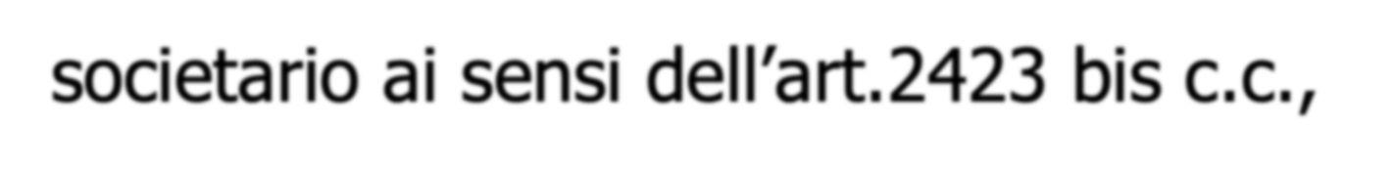


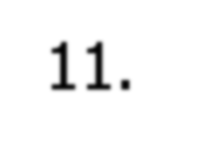


Continuità aziendale
La continuità aziendale è connaturale all’intero sistema del diritto societario ai sensi dell’art.2423 bis c.c., rappresenta un principio generale alla base della redazione del bilancio d’esercizio e costituisce anche uno degli indicatori da monitorare nell’ambito della procedura di allerta introdotta dalla riforma sulla crisi d’impresa.
Procedura fondamentale sia per il revisore che deve esprimere un giudizio sul bilancio sia per il collegio sindacale che è l’organo deputato a vigilare sul rispetto della legalità. Il revisore, in linea generale, deve verificare l’appropriatezza dell’utilizzo del presupposto della continuità aziendale da parte degli amministratori. L’art. 2423- bis c.c., al co. 1 n. 1, dispone che, all’atto della redazione del bilancio, la valutazione delle voci deve essere fatta secondo prudenza e nella prospettiva della continuazione dell’attività. Il principio contabile che disciplina, in chiave interpretativa della citata norma, l’utilizzo appropriato del postulato della continuità aziendale è l’OIC 11.
La responsabilità della verifica dell’esistenza della continuità aziendale spetta agli amministratori
6

Slide 7

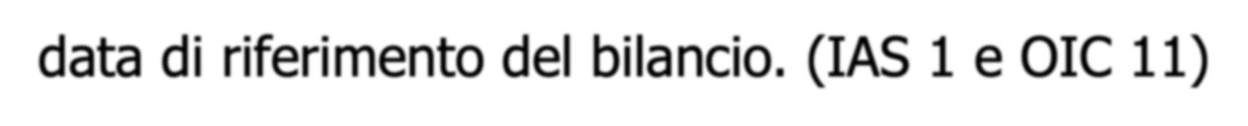

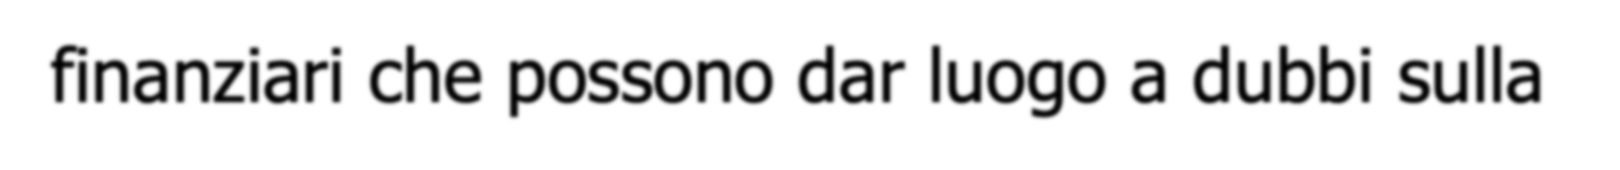
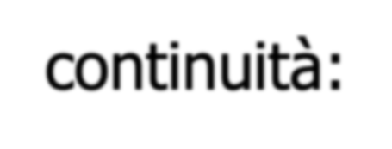


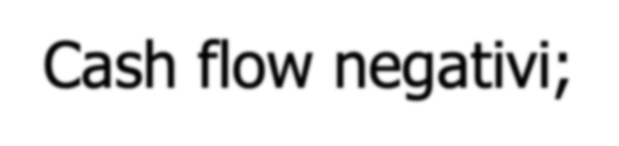

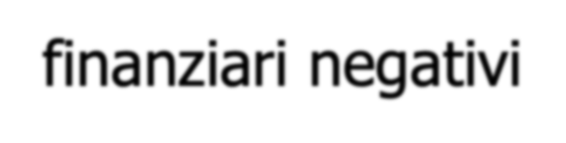
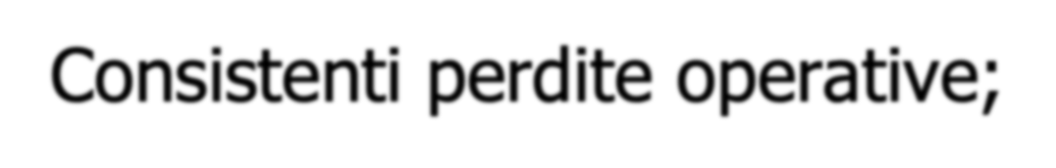
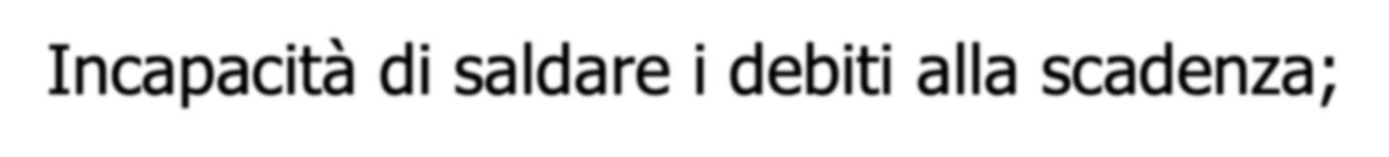
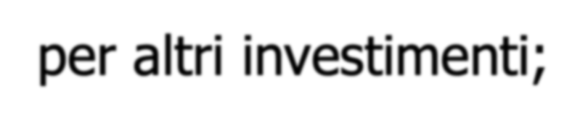

Principio di revisione 570
Capacità dell’impresa a costituire un complesso economico funzionante destinato alla produzione di reddito per un prevedibile arco temporale futuro relativo ad un periodo di almeno 12 mesi dalla data di riferimento del bilancio. (IAS 1 e OIC 11)
Indicatori economico-finanziari che possono dar luogo a dubbi sulla continuità:
  Deficit patrimoniale o capitale circolante netto negativo;
  Cash flow negativi;
  Principali indicatori economico-finanziari negativi
  Consistenti perdite operative;
  Mancanza di continuità nella distribuzione dei dividendi;
  Incapacità di saldare i debiti alla scadenza;
  Incapacità nel rispettare le clausole contrattuali dei prestiti;
  Cambiamento delle forme di pagamento concesse da fornitori;
  Incapacità di ottenere finanziamenti per lo sviluppo di prodotti o per altri investimenti;
7

Slide 8



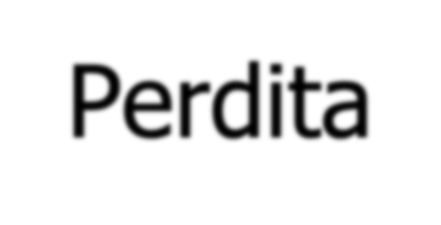


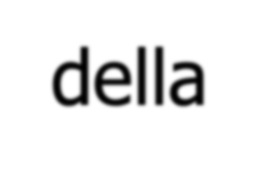

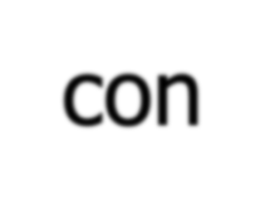

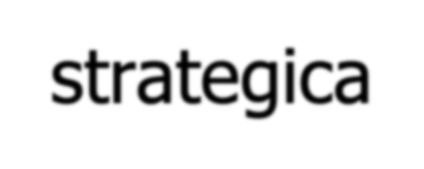






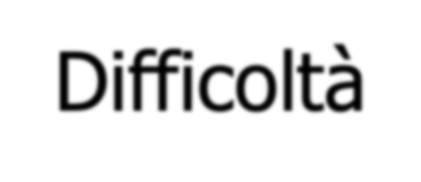
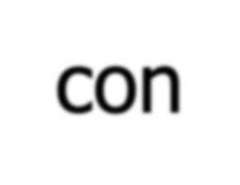





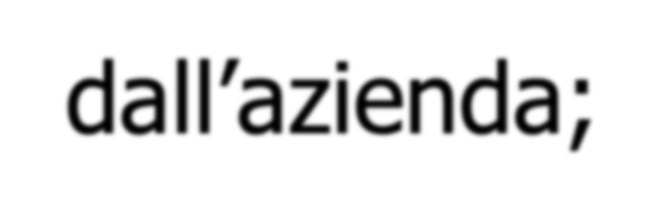

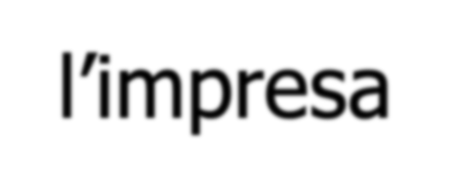

Indicatori gestionali:
– Perdita di membri
della direzione con
loro
responsabilità strategica senza una sostituzione;
– Difficoltà con il personale
Altri indicatori:
  Contenziosi legali o regolamentari che in caso di soccombenza potrebbero essere non onorati dall’azienda;
  Politiche di governo o modifiche legislative che si presume possano influenzare negativamente l’impresa
8

Slide 9
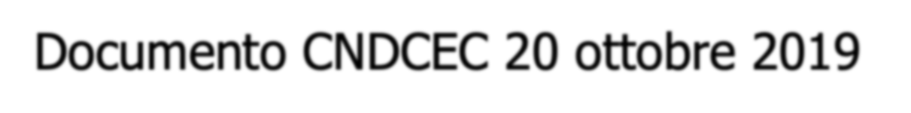

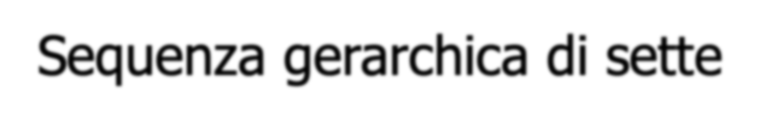
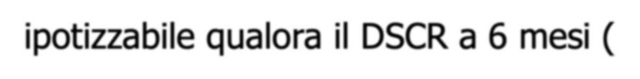
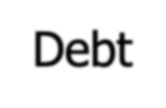

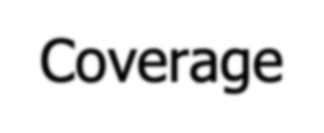
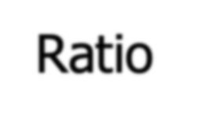


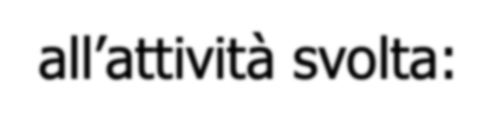
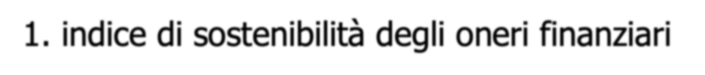

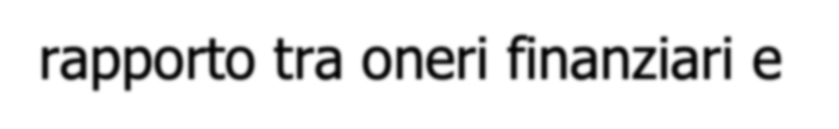
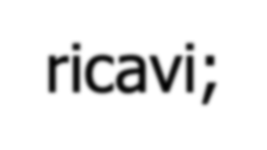
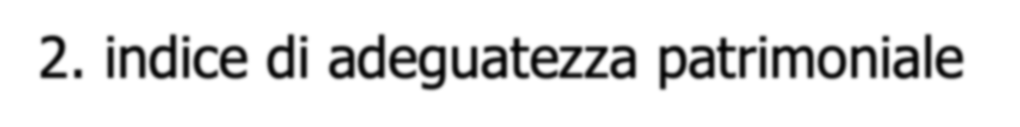
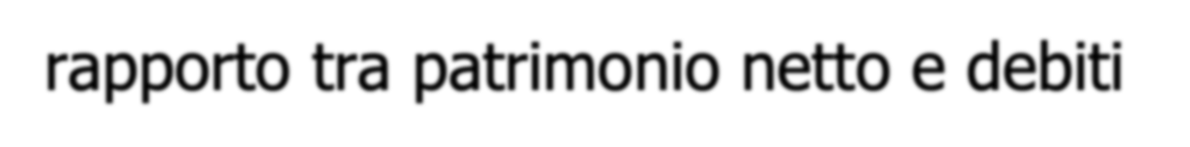
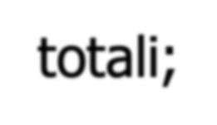
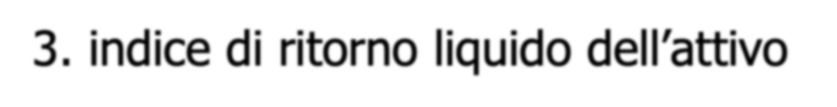

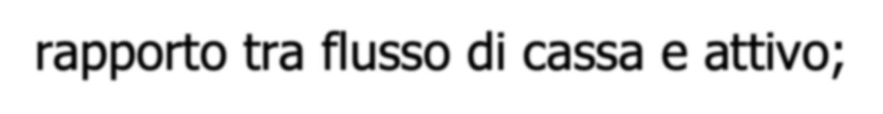
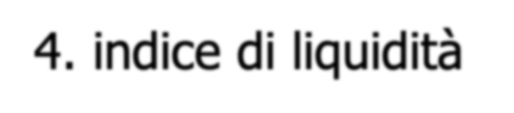
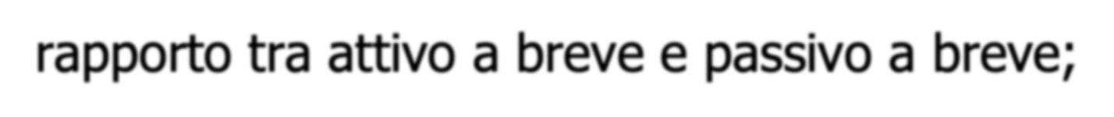
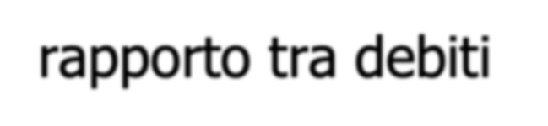
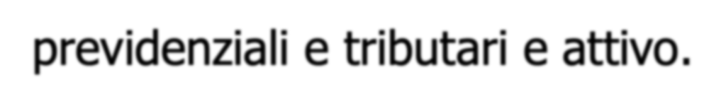

INDICI CNDCEC con cadenza triennale da approvare con decreto MISE (art. 13, comma 2, codice crisi d’impresa)
Documento CNDCEC 20 ottobre 2019 - Sequenza gerarchica di sette parametri da utilizzare. In pratica la continuità aziendale è pregiudicata e la crisi è ipotizzabile quando il patrimonio netto è negativo (per effetto di perdite anche cumulate) salvo la possibilità per la società di procedere alla ricapitalizzazione fino al limite legale. In caso di patrimonio positivo la crisi è ipotizzabile qualora il DSCR a 6 mesi (Debt Service Coverage Ratio – rapporto tra flussi di cassa liberi previsti nei 6 mesi successivi disponibili per il rimborso dei debiti previsti nello stesso arco temporale) è inferiore a 1. Nel caso in cui il DSCR superiore a 1 si adottano 5 indici con soglie diverse in relazione all’attività svolta:
indice di sostenibilità degli oneri finanziari – rapporto tra oneri finanziari e ricavi;
indice di adeguatezza patrimoniale – rapporto tra patrimonio netto e debiti totali;
indice di ritorno liquido dell’attivo – rapporto tra flusso di cassa e attivo;
indice di liquidità – rapporto tra attivo a breve e passivo a breve;
indice di indebitamento previdenziale e tributario – rapporto tra debiti previdenziali e tributari e attivo.
Di seguito le soglie di allerta dei 5 indici per ogni settore.
9

Slide 10

Settore | oneri finanziari/ ricavi | patrimonio netto/debiti totali | flusso di cassa/attivo | attivo a breve/ passivo a breve | debiti previdenziali e tributari/ attivo
(A) Agricoltura, | 2,8% | 9,4% | 0,3% | 92,1% | 5,6%
silvicoltura e
pesca
(B) Estrazione;(C) | 3,0% | 7,6% | 0,5% | 93,7% | 4,9%
Manifattura;
(D)Produzione
energia/gas
(E) Fornitura | 2,6% | 6,7% | 1,9% | 84,2% | 6,5%
acqua, reti
fognarie, rifiuti
(D) Trasmissione
energia/gas
(F41) Costruzione | 3,8% | 4,9% | 0,4% | 108,0% | 3,8%
edifici
(F42) Ingegneria | 2,8% | 5,3% | 1,4% | 101,1% | 5,3%
civile
(F43) Costruzioni
specializzate
(G45) Commercio | 2,1% | 6,3% | 0,6% | 101,4% | 2,9%
Autoveicoli;
(G46) Commercio
ingrosso; (D)
Distribuzione
energia/gas
(G47) Commercio | 1,5% | 4,2% | 1,0% | 89,8% | 7,8%
dettaglio; (I56)
Bar e ristoranti
(H) Trasporto e | 1,5% | 4,1% | 1,4% | 86,0% | 10,2%
magazzinaggio;
(I55) Hotel
(JMN) Servizi alle | 1,8% | 5,2% | 1,7% | 95,4% | 11,9%
imprese
(PQRS) Servizi alle | 2,7% | 2,3% | 0,5% | 69,8% | 14,6%
persone
10

Slide 11




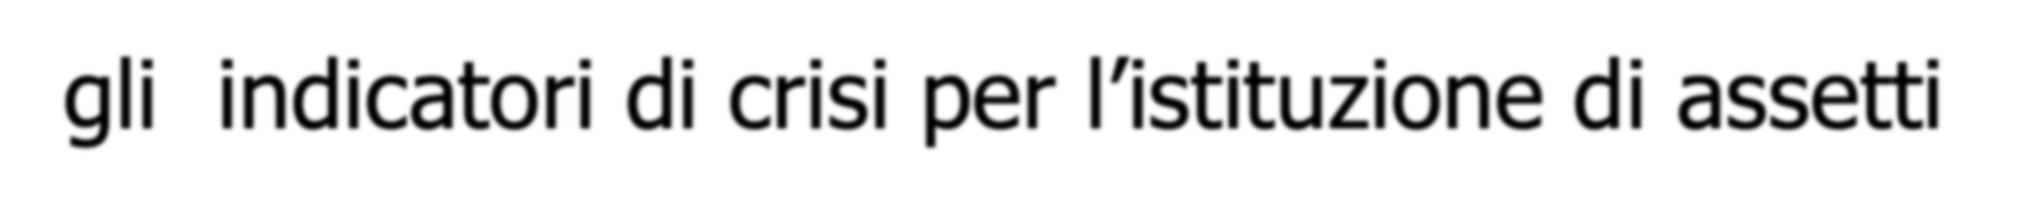
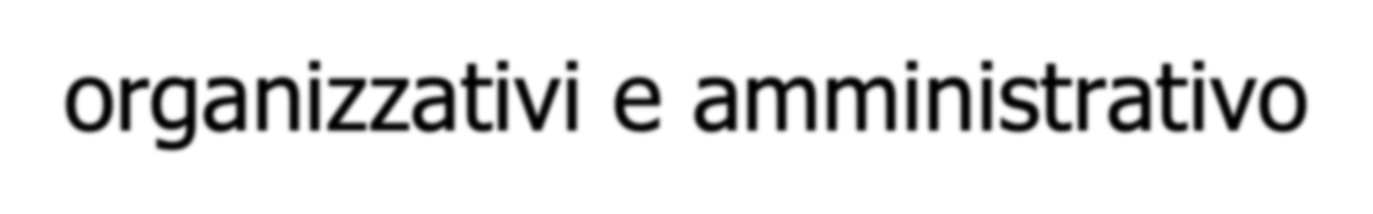

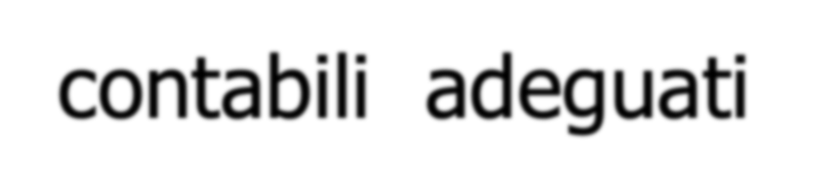
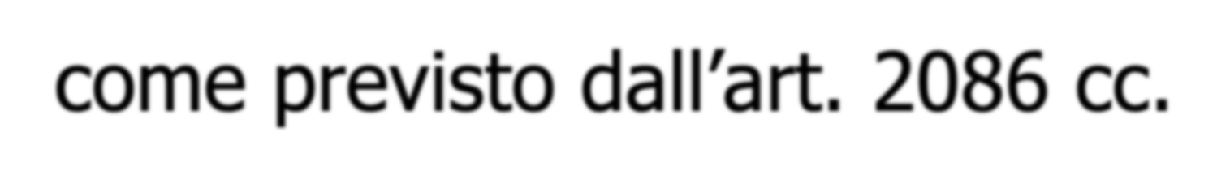



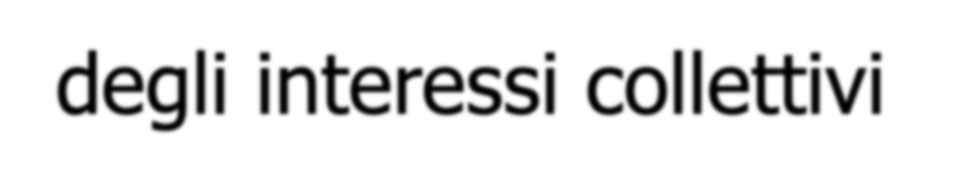


Gli Amministratori devono conoscere le norme di governance societarie , il funzionamento del presupposto di continuità aziendale ai fini della formazione del bilancio da presentare in assemblea, gli indicatori di crisi per l’istituzione di assetti organizzativi e amministrativo-contabili adeguati come previsto dall’art. 2086 cc.
Gli amministratori devono avere le competenze per fronteggiare il rischio di emergenza sanitaria ed economica attraverso l’osservanza dei protocolli a tutela della sicurezza dei lavoratori, dei principi generali di legalità e a tutela degli interessi collettivi rappresentati nell’impresa
11

